Slide 2
Группа компаний FOREX CLUB основана в 1997 году и предоставляет услуги в сфере интернет-трейдинга с широким кругом финансовых инструментов, включая валюты, акции компаний-мировых лидеров, золото и другие металлы, нефть и газ, фондовые индексы и многое другое, а также обучающие программы клиентам более чем из 120 стран мира.

Slide 3
В структуру компании входит ряд брокеров и образовательных учреждений по всему миру.
Более чем за 20 лет открыта сеть клиентских офисов в 12 странах мира.
Исторически сильные позиции компании на перспективных рынках России, Украины и Стран СНГ.

Slide 4
Брэнд года EFFIE 2011
Financial Rating for StartFX 2013
Inc.500 США 2010
Forex Expo Award 2010
World Finance 2012
Лучшие сервисы для торговой платформы MetaTrader^{тм}4 и лучший торгово-инвестиционный терминал – Libertex – 2014

Slide 5
Выгодная система мотивации (40% от доходности брокера по клиентам франчайзи)
Закрепление за франчайзи клиентов по GEO таргетингу
Репутация и узнаваемость бренда и FOREX CLUB
Индивидуальная работа с каждым франчайзи
Реклама от Компании, готовые рекламные материалы
Готовые решения для клиентов – торговые системы, модельные портфели, инвестиционные идеи.
Готовая модель бизнеса, обучение персонала, реклама, персональная страница, удобная CRM-система

Slide 6
Франчайзи представляет в своем
городе/регионе/стране интересы ГК FOREX CLUB:
Обработка потока клиентов, который обеспечивает компания путем привязки клиентов к франчайзи по региональному принципу.
Предоставление клиентам финансовой экспертизы в сфере инвестиций и трейдинга.
Работа с клиентами в рамках готовых инвестиционных решений компании

Slide 7
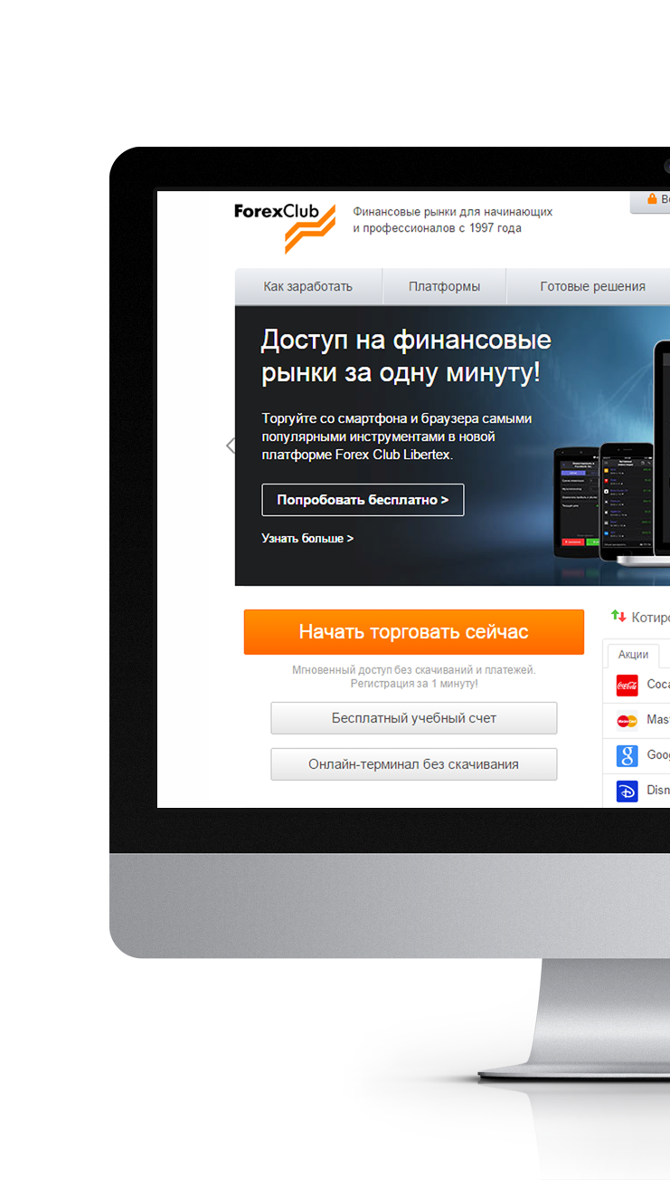
Вознаграждение франчайзи:
РАСЧЕТ = ежемесячно и ежеквартально по итогам активности клиентов на реальных счетах при торговле с брокером Forex Club International Limited из расчета 40% от итоговой доходности брокера.
ВЫПЛАТА = 50% заработка франчайзи по итогам каждого месяца, остальные 50% выплачиваются единоразово по итогам квартала.

Slide 9
Вы знаете бизнес-среду города и региона
Вы решили инвестировать в быстро растущий, глобальный бизнес.
Вы готовы получить Практическое знание рынка FOREX и учить этому наших клиентов.
Вы обладаете материально – технической базой (офис продаж, оборудование, помещение для проведения обучающих мероприятий на 5 - 10 человек (собственное или арендуемое, минимальная площадь 40 м²)
Вы умеете находить умных и эффективных сотрудников
Вы готовы развиваться вместе с Компанией, соответствуя ее стандартам и правилам по обслуживанию клиентов

Slide 10
FOREX CLUB,
Департамент по работе с франчайзи

